Slide 1
Analisis Survey eChannel Fintech eCommerce dan eLifestyle
Fernaldi Fauzie
18219099
Sistem dan Teknologi Informasi

Slide 2
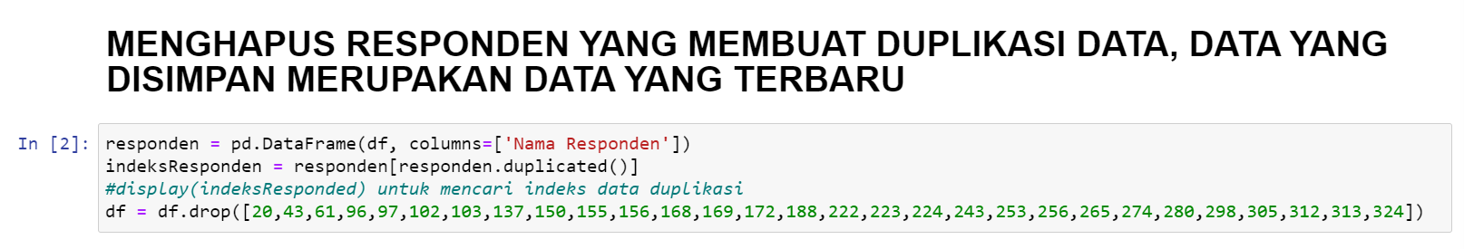
Data Cleansing

Slide 3
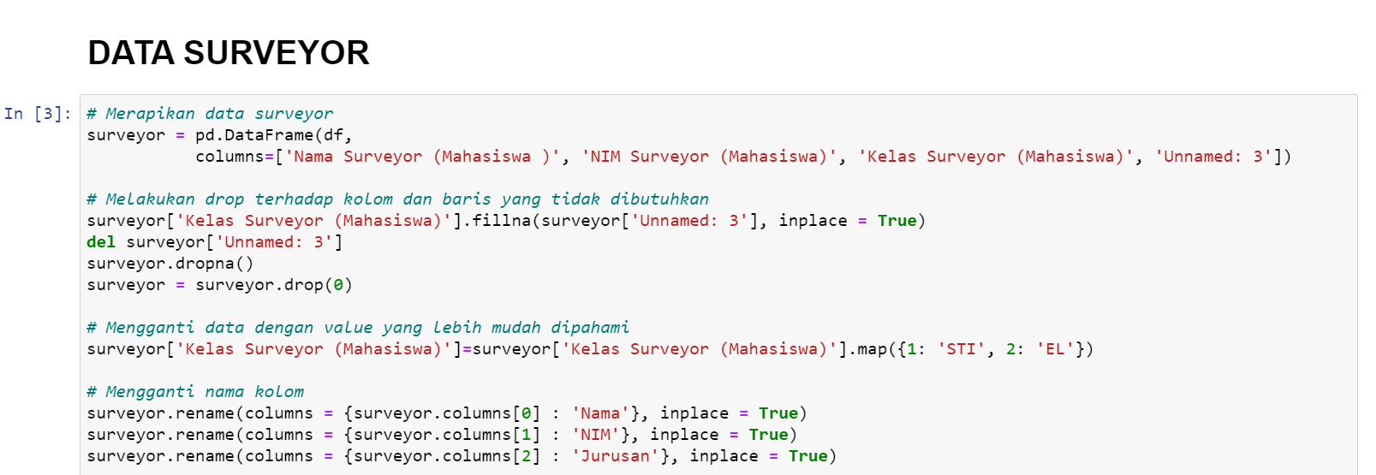
Mengolah Data Surveyor untuk Data Cleansing

Slide 4
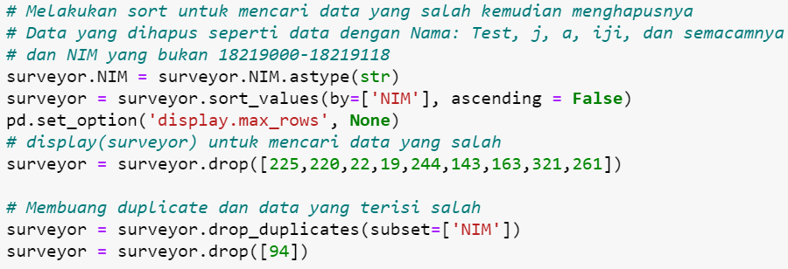
Lanjutan Mengolah Data Surveyor untuk Data Cleansing

Slide 5
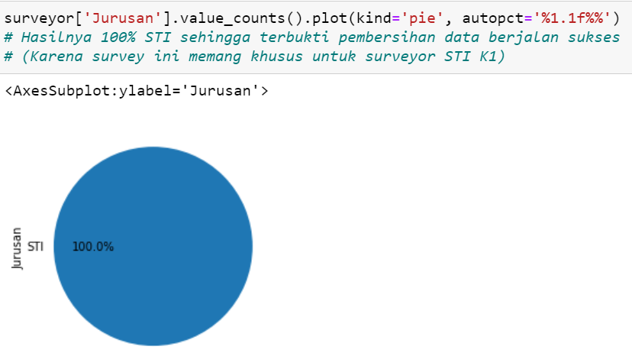

Slide 6
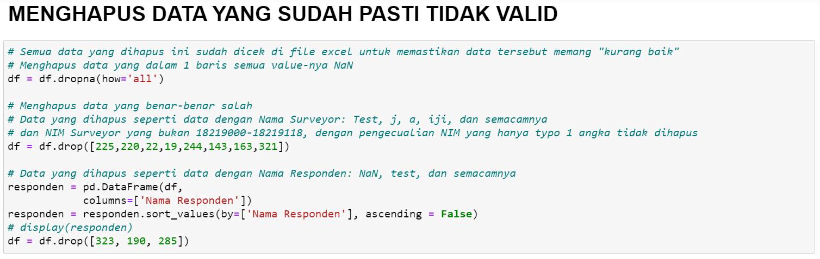
Data Cleansing

Slide 7
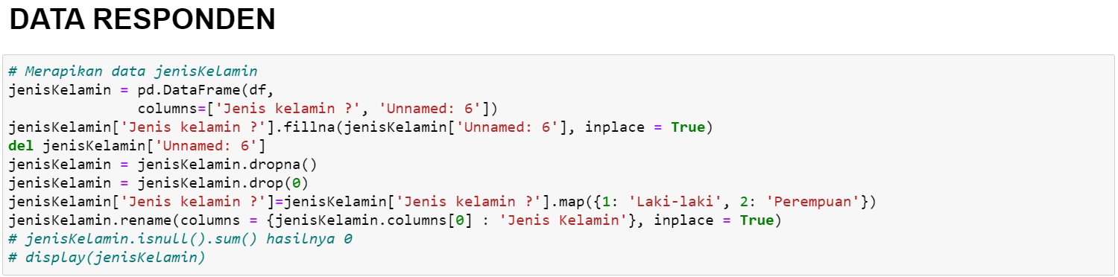
Latar Belakang Responden

Slide 8
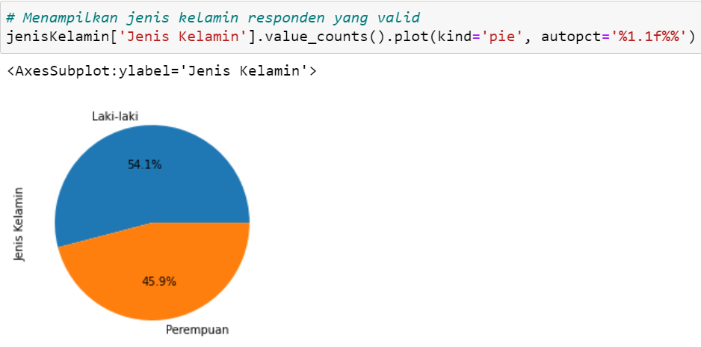

Slide 9
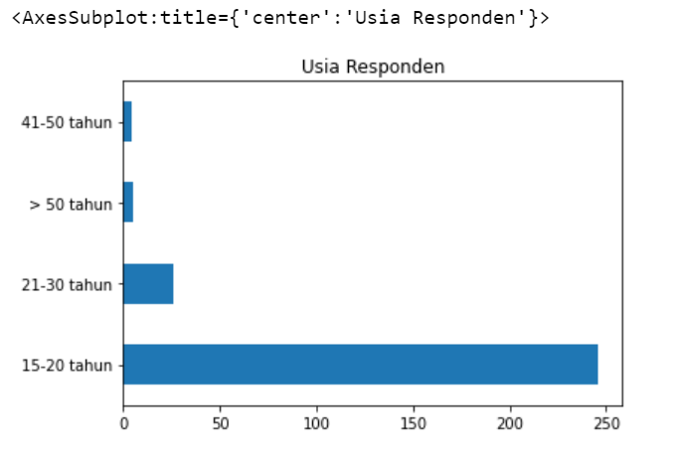
Dengan cara yang sama bisa didapat :

Slide 10
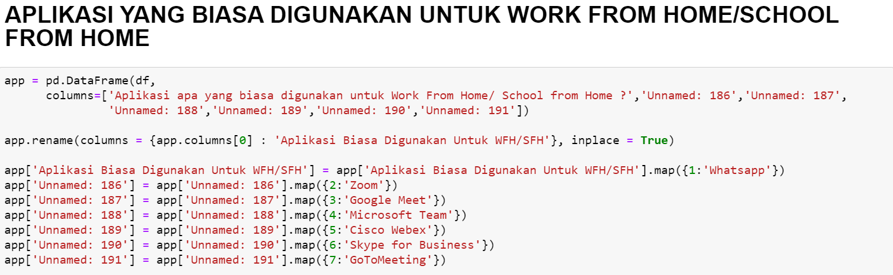
Analisis Aplikasi

Slide 11
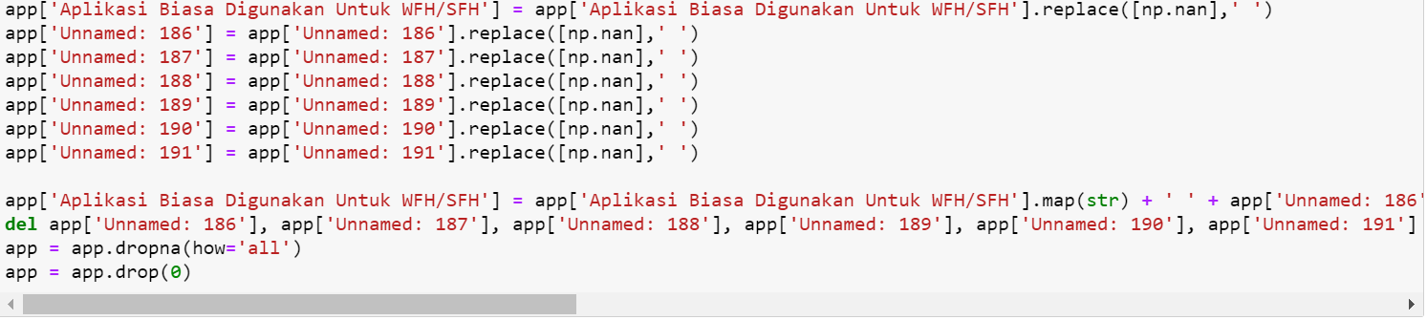
Lanjutan Analisis Aplikasi
N.B. Kode yang terpotong adalah sebagai berikut :
app['Aplikasi Biasa Digunakan Untuk WFH/SFH'] = app['Aplikasi Biasa Digunakan Untuk WFH/SFH'].map(str) + ' ' + app['Unnamed: 186'].map(str) + ' ' + app['Unnamed: 187'].map(str) + ' ' +app['Unnamed: 188'].map(str) + ' ' +app['Unnamed: 189'].map(str) + ' ' +app['Unnamed: 190'].map(str) + ' ' +app['Unnamed: 191'].map(str)

Slide 12
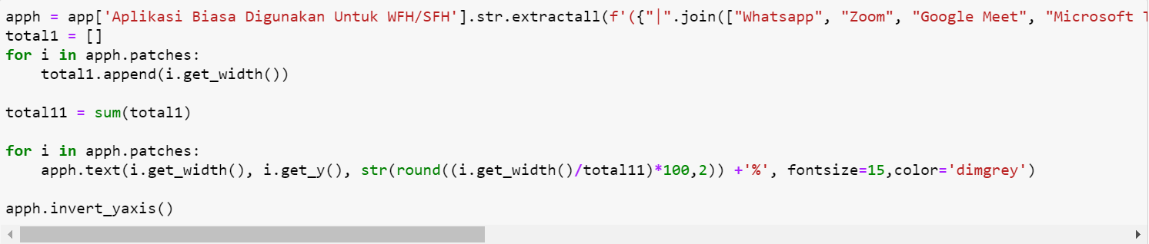
Lanjutan Analisis Aplikasi
N.B. Kode yang terpotong adalah sebagai berikut :
apph = app['Aplikasi Biasa Digunakan Untuk WFH/SFH'].str.extractall(f'({"|".join(["Whatsapp", "Zoom", "Google Meet", "Microsoft Team", "Cisco Webex", "Skype for Business", "GoToMeeting"])})')[0].value_counts('percent').plot.barh(title = 'Aplikasi yang Biasa Digunakan Untuk Work From Home/School From Home')

Slide 13
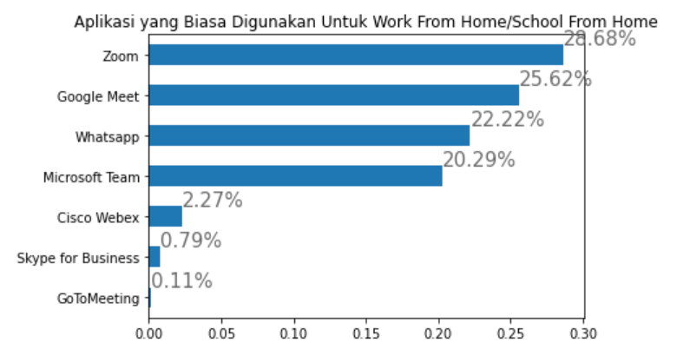
Hasil Analisis Aplikasi

Slide 14
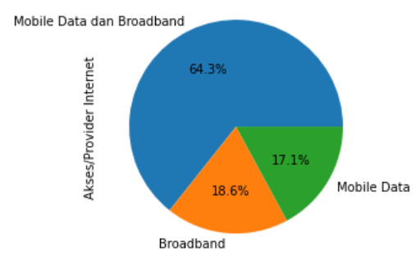
Dengan Cara yang Sama Didapat :

Slide 15
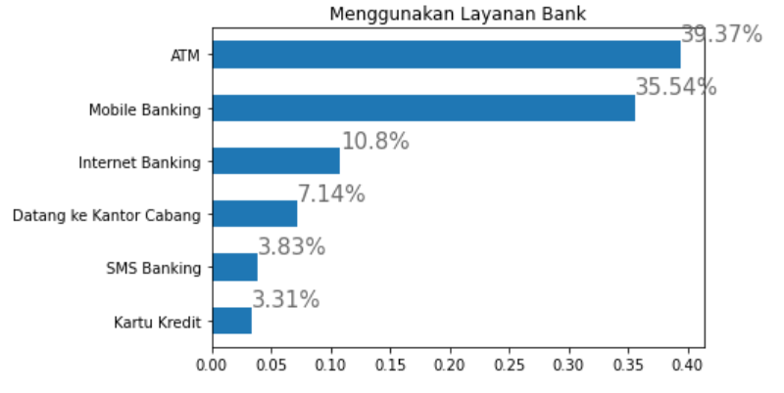

Slide 16
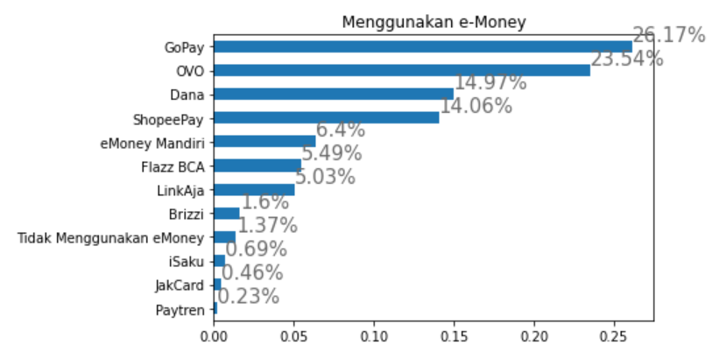

Slide 17
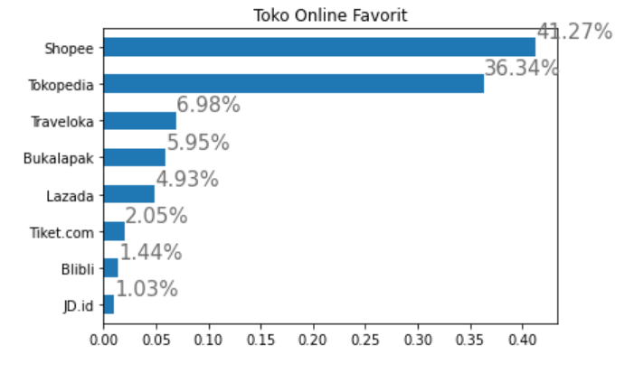

Slide 18
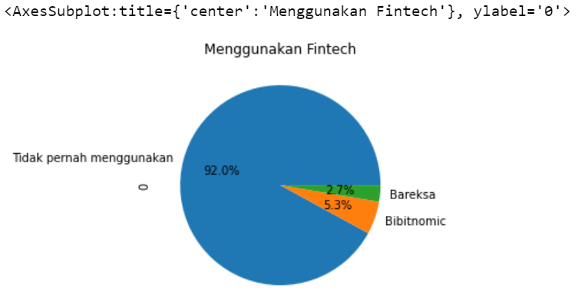

Slide 19
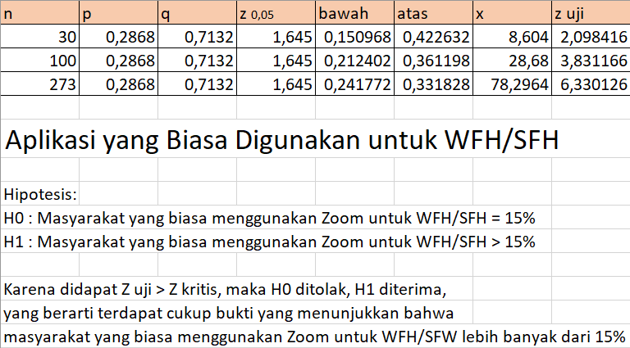
Uji Statistik

Slide 20
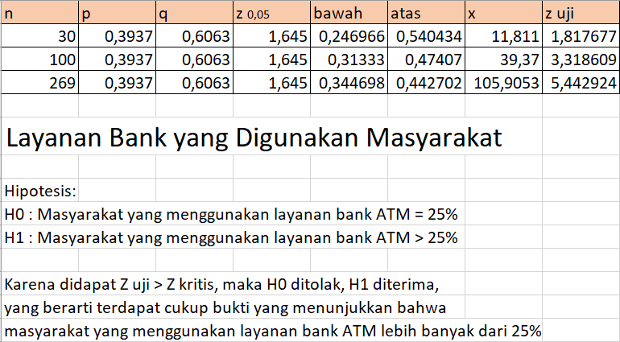
Uji Statistik

Slide 21
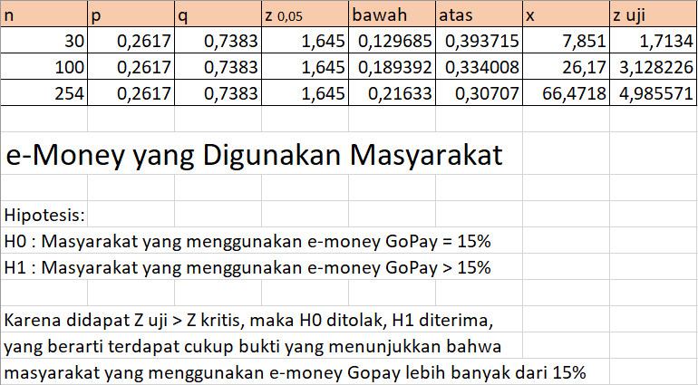
Uji Statistik

Slide 22
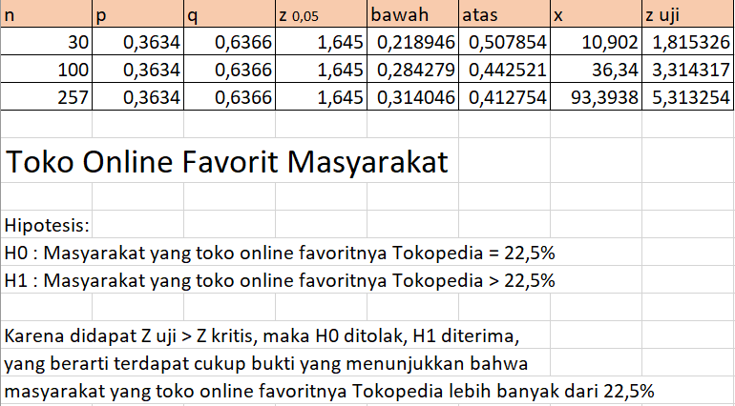
Uji Statistik

Slide 23
TERIMA KASIH

